Slide 1
Pazarlama Yönetimi ve Stratejik Planlama

Slide 2
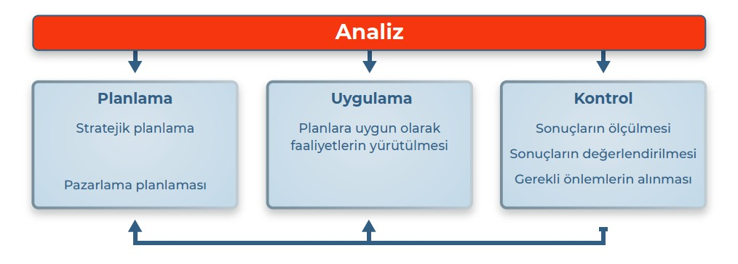
3. PAZARLAMA YÖNETİM SÜRECİ
Her yönetim faaliyetinde olduğu gibi pazarlama yönetimi de analiz, planlama, uygulama ve
yönlendirme ile kontrol adı verilen dört aşamadan oluşmaktadır.

Slide 3
3. PAZARLAMA YÖNETİM SÜRECİ
Analiz aşamasının temel amacı; işletmenin Güçlü ve Zayıf yanlarını ortaya koymak, Fırsatları ve Tehditleri tanımlamaktır. Bu kelimelerin baş harflerinden oluşan ve GZFT (SWOT) adı verilen bu analiz yoluyla girişimci;
kabiliyetlerinin, güçlü yanlarının ne olduğunu;
Sektörel fırsatlar, rakiplerden kaynaklı tehditler ile hangi konularda dezavantajlarının olduğunu tespit edecektir.
Bunun yanında çevre koşullarının ne gibi fırsatlar yarattığını ve ne gibi tehditleri içinde barındırdığını ortaya koyarak nitelikli bir plan için gerekli verileri elde edecektir.

Slide 4
3. PAZARLAMA YÖNETİM SÜRECİ
Planlama aşaması, analiz aşamasında elde edilen bilgilere dayalı olarak işletmenin genel stratejilerinin belirlenmesi ile başlayan bir faaliyetler dizisini oluşturur.
Pazarlama bölümü ile ilgili planlar, işletmenin genel stratejilerine uyumlu ve onları destekler nitelikte olmalıdır.
İşletmenin tüm faaliyetlerini ilgilendiren bu stratejik planlama faaliyetleri tamamlandıktan sonra pazarlama planlaması aşamasına geçilir.

Slide 5
İyi bir pazarlama planlamasında girişimci, işletme için faydalı olacak pazar fırsatlarını tespit edebilmeli, bu fırsatları değerlendirebileceği bir strateji belirleyebilmeli ve bu stratejiyi nitelikli bir eylem planına dönüştürebilmelidir.
3. PAZARLAMA YÖNETİM SÜRECİ
Bu nedenle pazarlama planlamasında şu dört konu yer almalıdır:
Pazar fırsatlarının analizi
Hedeflerin belirlenmesi
Pazarlama stratejilerinin oluşturulması
Pazarlama karmasının (ürün, fiyat, dağıtım ve tutundurma) oluşturulması

Slide 6
3. PAZARLAMA YÖNETİM SÜRECİ
Uygulama aşamasında ise planlamada çizilen haritada gösterilen yere, ulaşılmaya çalışılmaktadır.
Plan ne kadar iyi olursa olsun doğru bir şekilde uygulanmadığı takdirde başarısızlık, neredeyse kesin olacaktır.
Bu nedenle girişimcinin planda gösterilen hedefleri, belirlenen stratejiye uygun olarak operasyonel uygulamalara dönüştürmesi gereklidir. Planlama ve uygulama aynı öneme sahiptir.
İyi bir uygulama için de girişimcinin doğru insanlardan oluşan nitelikli bir ekibi kurmasının önemi büyüktür.

Slide 7
3. PAZARLAMA YÖNETİM SÜRECİ
Kontrol aşamasında ise uygulamada elde edilen finansal ve finansal olmayan sonuçlar ile bunlara ilişkin hedeflerin karşılaştırması yapılır.
Örneğin, işletme satış hedefinin gerisinde kaldı ise bunun nedenlerinin belirlenmesi ve bir daha böyle olumsuz bir sonuç ortaya çıkmaması için ne gibi önlemlerin alınması gerektiği saptanmalıdır. Bu düzeltici önlemlerin alınması, bir sonraki plan döneminin daha nitelikli sonuçlar üretmesini sağlanacaktır.

Slide 8
4. PAZAR FIRSATLARININ ANALİZİ
Girişimcilikte pazar fırsatlarının tespitinin özel bir önemi vardır. Özellikle yeni girişimciler için iş fikrinin temelini, pazarda gözlem veya araştırma yoluyla ortaya çıkartılan fırsatlar oluşturmaktadır. O nedenle başarılı bir girişimcinin temel görevlerinden biri de sürekli olarak pazardaki değişimleri incelemek ve bu değişimlerin işletme için ne gibi fırsatları getirebileceğini analiz etmektir. Pazar fırsatı şunları içermektedir;
Mevcut ve gelecekteki olası değişimler sonucunda tüketicilerde ortaya
çıkabilecek yeni istek ve ihtiyaçları,
İstek ve ihtiyaçları giderecek ürün ve hizmetleri,
Bu ürün ve hizmetleri tüketicilere sunacak yeni yöntem ve pazarlama araçlarıdır.

Slide 9
4. PAZAR FIRSATLARININ ANALİZİ
Pazar fırsatlarının tespiti için genellikle sistematik olarak durum analizinin yapılması tavsiye edilmektedir.
Durum analizi için pek çok yöntem bulunsa da en basit ve en çok kullanılan yöntem GZFT analizidir. Bu analizde girişimci, işletmenin birçok yönden durumunu net bir şekilde ortaya koymayı amaçlamaktadır.

Slide 10
4.1. Fırsat ve Tehditlerin Analizi
4. PAZAR FIRSATLARININ ANALİZİ
Örneğin e-ticaretin gelişmesi ve tüketiciler tarafından yoğun bir şekilde kullanılmaya başlaması, Migros gibi fiziksel mağazalar için önemli tehditleri barındırabilmektedir. Bu nedenle bu tip büyük mağazalar bu gelişmeleri zamanında gözlemleyip faaliyetlerini elektronik ortama taşımaya başlamışlardır.
İnternetin gelişmesi bazı işletmeler için bir fırsat, bazıları içinse bir tehdit unsuru olabilmektedir.

Slide 11
4.1. Fırsat ve Tehditlerin Analizi
4. PAZAR FIRSATLARININ ANALİZİ
Pazar fırsatı, potansiyel bir alıcı grubunun, sorununa kârlı bir çözüm üretme faaliyetidir.
Girişimci açısından pazar fırsatının üç temel kaynağı bulunmaktadır. Bunlar;
Kısa dönemde kârlı bir çözüm önerisi sunmak,
Ürünün niteliklerini iyileştirmek,
Yepyeni bir ürün çıkarmak.

Slide 12
4.1. Fırsat ve Tehditlerin Analizi
4. PAZAR FIRSATLARININ ANALİZİ
Girişimciye fırsatları tespit etmede yararlı olabilecek diğer öneriler de şunlardır (Kotler ve Keller, 2012):
Pazardaki Eğilimleri Ve Teknolojik Gelişmeleri Gözlemleyip
Pazar İçin Yeni Olan Hibrit Çözümler Üretmek:
Alım Sürecini Daha Etkin/Rahat Hale Getirmek:
Tüketicilerin Bilgi/Tavsiye İhtiyacını Gidermek:
Ürünü Kişiselleştirmek:
Ürünlere Yeni Yetenekler/Özellikler Eklemek:
Dağıtımı hızlandırmak veya dağıtım kanalını farklılaştırmak
Daha düşük fiyat sunmak:

Slide 13
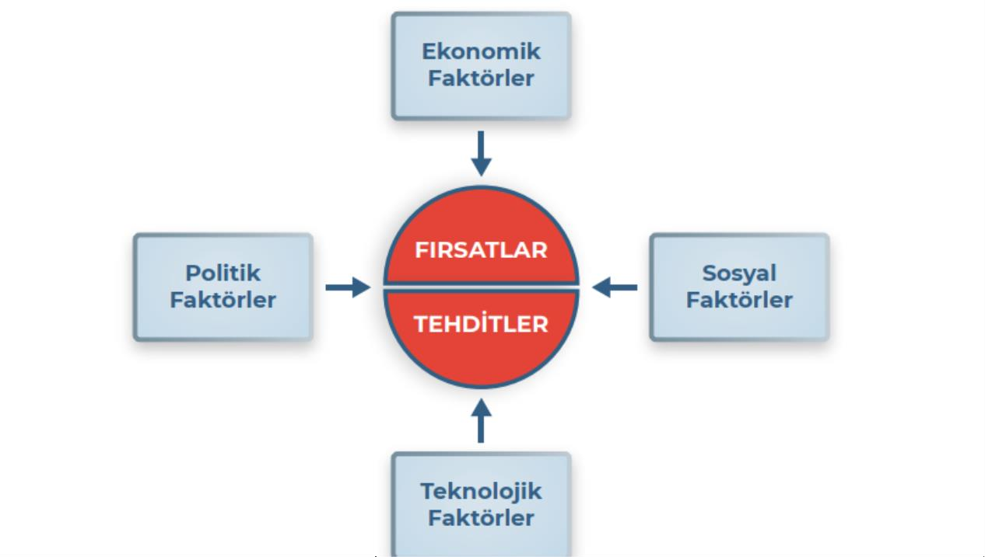
4.1. Fırsat ve Tehditlerin Analizi
Yukarıda sayılan yöntemler dışında girişimcinin sürekli olarak iç ve dış çevre faktörlerini analiz etmesi de gereklidir.
4. PAZAR FIRSATLARININ ANALİZİ

Slide 14
4.2. Fırsatların Değerlendirilmesi
4. PAZAR FIRSATLARININ ANALİZİ
Tanımlanan fırsatın, işletmenin mevcut veya potansiyel müşterileri için çekicilik düzeyi,
Yaratılacak faydayı hedef kitleye uygun bir maliyetle ulaştırılabilme imkânı,
Fırsatın yakalanması için gerekli insan, para, ekipman ve diğer kaynakların varlığı veya bunlara ulaşılabilme imkanları,
Fırsatın sağlayacağı rekabet üstünlüğünün derecesi,
Rakiplerden daha iyi yapabilme becerisinin varlığı,
Yapılması gereken yatırımdan sağlanacak kazancın yeterliliği

Slide 15
5. TALEP TAHMİNLEME
Pazar fırsatlarının ölçümü yukarıda da belirtildiği üzere büyük oranda pazar potansiyelinin ortaya konulmasına bağlıdır.
Talep tahminleme olarak adlandırılan bu faaliyetler, özellikle işletmenin ilk dönemlerinde kritik bir önem taşımaktadır.
Talep tahminleme yoluyla girişimci, belirli bir zaman dönemi içinde ne düzeyde satış yapabileceğini ölçmektedir. İşletme talebinin tahminlenmesi yoluyla da girişimci tanımladığı fırsatın boyutunu, tahmini büyüme oranını, kârlılığını ve verimliliğini de hesaplayabilecektir.

Slide 16
5. TALEP TAHMİNLEME
Pazar testleridir (Uzkurt, 2012).
Bu yöntem özellikle, mevcut ürünlerden önemli farkları olan ürünler için önerilmektedir.
Bunun temel nedeni, bir yandan ürünün potansiyel talebini ortaya çıkarmak diğer yandan da ürün ile ilgili kullanıcı değerlendirmelerini alarak üründeki potansiyel geliştirmeleri planlamaktır.
Ürünün pazarda daha önce yer almamış olması nedeniyle kullanıcı değerlendirmelerinin toplanması, talep tahminlemesi kadar önemlidir.
Pazar testlerinde ürün, duruma göre laboratuar ortamında veya tüketim noktasında potansiyel müşterilere kullandırılır. Kullanım öncesi, kullanım sırasında ve kullanım sonrasındaki kullanıcı deneyimleri alınarak bunlar değerlendirilir.
Pazar testlerinde ürünün sınırlı sayıda özelliğinin test edilmesi, araştırma hatası yapmamak açısından önemlidir.

Slide 17
5. TALEP TAHMİNLEME
Yargısal Tahmin Yöntemi:
En eski ve en hızlı tahminleme yöntemini oluşturan yargısal tahmin yönteminde, sektörde deneyim ve uzmanlığı olan kişilerin fikirlerinden yararlanılmaktadır.
Amaç : mevcut veya yeni ürün için satış potansiyeli tahminleri alınarak tahminleme yapılır. Bu yöntem, tıpkı pazar testinde olduğu gibi, elde mevcut veri olmaması durumunda kullanışlı olabilmektedir. Hızlı ve kolay veri üretmesi nedeniyle de yoğun olarak kullanılmaktadır.
Ancak işleyişi kişisel değerlendirmelere dayanması nedeniyle, katılımcıların tecrübe ve uzmanlığı büyük önem taşımaktadır.

Slide 18
5. TALEP TAHMİNLEME
Tüketici anketleri
Pazar talebinin tahmin edilmesinde kullanılabilen yöntemlerdir.
Bu yöntemde doğrudan mevcut veya potansiyel alıcılara, tahminleme dönemi içinde ne düzeyde alım yapacakları sorulmaktadır. Özellikle endüstriyel pazarda faaliyet gösteren firmaların az sayıda olması nedeniyle bu yöntem oldukça kullanışlıdır. Ancak kullanıcı sayısı arttıkça yöntemin kullanılması zorlaşacaktır (Kerin ve Hartley, 2015). Bu durumda satın alma gücü faktörü yönteminin kullanılması önerilmektedir.

Slide 19
5. TALEP TAHMİNLEME
Faktör yöntemi:
Daha çok tüketim ürünleri kategorisinde faaliyet gösteren firmaların Pazar potansiyelini tahmin etmesi için geliştirilmiştir.
Alıcı sayısı çok fazla olduğundan her olası müşterinin saptanması ve alım miktarlarının tahmin edilmesi oldukça zordur. Bu nedenle satış tahmini, bir faktör geliştirerek yapılır.
Buradaki faktör, satışları etkileyen bir veya birden fazla değişkeni ifade etmektedir (Perreault vd. 2013).
Örneğin, çocuk bezi satışları tahmin edilmek isteniyorsa girişimcinin bebek sayısı, kadın doğum oranı ve ortalama kullanım miktarı üzerinden bir pazar potansiyeli hesaplaması mümkündür. Örneğin, İzmir için talep tahmin edilmesi istendiğini varsayalım. TÜİK verilerine göre ülke nüfusunun (80.810.525 kişi) % 2’sini 0-2 yaş bebekler oluşturmakta ve İzmir nüfusu da Türkiye’nin % 5,37’sini oluşturmaktadır. Buna göre İzmir’in toplam pazar potansiyeli; İzmir ili pazar potansiyeli = 80.810.725 x 0,02 x 0,0537 = 86.790 kişi olacaktır.

Slide 20
5. TALEP TAHMİNLEME
Pazar ölçümünde yukarıda sayılan yöntemlerden sadece birini kullanmak hatalı sonuçlar üretilmesine sebep olabilir.
Sonuçta bu yöntemlerin hepsinde gelecek ile ilgili tahminleme yapılmaktadır.
Özellikle yeni girişimcilerin geçmiş dönem satış performansları olmadığından bu tahminlemenin doğruluk paylarında da önemli sapmalar olabilmektedir.
Bu nedenle yapılan tahminlerin mümkün olduğunca veriye dayalı olarak yapılması, birden fazla yöntem kullanılarak sonuca ulaşılması yararlı olacaktır.

Slide 21
6. PAZAR BÖLÜMLEME
Her tüketicinin talep ettiği ev, araba, telefon özelliği giderek birbirinden farklılaşmaktadır. Bu nedenle başarılı bir girişimci, istekleri farklılaşan bu tüketicileri homojen şekilde gruplandırarak anlamlı bölümler oluşturmalı ve daha sonra bu anlamlı tüketici bölümlerinin isteklerini karşılayacak ürün/hizmeti üreterek bu istekleri karşılamalıdır.
Buna göre, birbirinden farklı istek ve ihtiyaçları olan tüketicilerin, birbirine benzer ürünlere ihtiyaç duyan gruplara ayrılmasına pazar bölümlendirme adı verilmektedir.
Örneğin bisiklet genel bir pazarı tanımlayan bir üründür. Ancak bisikleti yarışma için kullanmak isteyenler ile gezinti amacıyla kullanmak isteyenlerin beklentileri birbirinden çok farklı olacaktır.

Slide 22
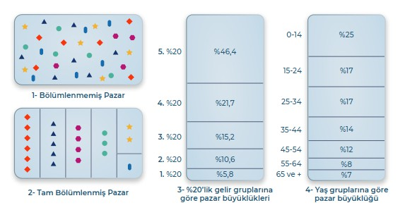
6. PAZAR BÖLÜMLEME

Slide 23
Pazarını bölümlendirmek isteyen bir pazarlamacı, dört farklı bölümleme alternatifinden bir veya birkaçını seçebilir. Bu alternatifler şunlardır;
6. PAZAR BÖLÜMLEME
Coğrafik bölümlendirme
Demografik bölümlendirme
Psikografik bölümlendirme
Alıcı davranışına göre bölümlendirme

Slide 24
6. PAZAR BÖLÜMLEME
Coğrafik bölümlendirme;
Pazarın ülke, bölge, şehir, yerleşim özellikleri, iklim gibi coğrafik değişkenlere göre gruplara ayrılmasıdır.
Pek çok işletme günümüzde ürünlerini faaliyet gösterdiği bölgenin isteklerine uygun hale getirmeye çalışmaktadır.
Örneğin, McDonalds gibi pek çok ülkede faaliyet gösteren firmalar bile ürünlerini yerelleştirmektedirler.

Slide 25
6. PAZAR BÖLÜMLEME
Demografik bölümlendirme:
Nüfus yapısına ilişkin bölümlendirme kriterlerini kapsamaktadır.
Pazardaki tüketiciler yaş, cinsiyet, gelir düzeyi, aile yapısı, medeni durum, çocuk sahipliği, meslek, eğitim,milliyet gibi özelliklere göre bölümlere ayrılır.
Burada girişimcinin kendi ürünü açısından hangi demografik faktörlerin anlamlı olduğuna karar vererek bu doğrultuda bölümlendirme yapması gerekir. Örneğin, kozmetik veya tekstil sektöründe faaliyet gösterecek bir girişimci için cinsiyet ve gelir düzeyi anlamlı faktörler olabilirken farklı bir ürün kategorisi için bu kriterler farklı olacaktır.

Slide 26
6. PAZAR BÖLÜMLEME
Psikografik bölümlendirmede alıcılar sosyal sınıf, yaşam tarzı veya kişilik yapılarına göre gruplara ayrılmaktadır. Bu bölümlendirme coğrafik ve demografik bölümlendirmeye göre tüketicileri sayısal olarak belirlemede çok başarılı olmasa da benzer davranış özelliğine sahip insanları bir araya
getirebilme özelliği nedeniyle giderek daha fazla kullanılmaktadır.
Örneğin, yenilikleri kolay benimseyen tüketiciler, yeni bir ürün çıkaran firma için anlamlı bir Pazar bölümü oluşturabilir.
Örneğin, Harley Davidson motorsikleti, pazar bölümlemesi yaparak maceracı tüketicileri hedef alır.

Slide 27
6. PAZAR BÖLÜMLEME
Alıcı davranışına göre bölümlendirmede: tüketiciler fayda ve kullanım düzeyi, kullanım durumu gibi konulara göre bölümlendirilir.
Faydaya göre bölümlendirmede, tüketiciler üründen bekledikleri faydaya
göre ayrıştırılır. Örneğin, bisiklet kullanıcılarının bir bölümü zayıflama, başka
bir bölümü ulaşım, diğer bir bölümü eğlence amacıyla bisiklet talebinde bulunmaktadır.
Kullanım düzeyine göre bölümlendirmede ise tüketiciler, hiç kullanmayanlar,
arada bir kullananlar, düzenli kullananlar gibi tüketim sıklığına veya miktarına
göre gruplandırılmaktadır. Örneğin işletme; düzenli müşterileri için ekstra indirimler, kolaylıklar, özel satış koşulları gibi birtakım avantajlar yaratabilir.
Bağlılık düzeyine göre bölümlendirmede, tüketiciler markaya bağlılık
düzeyine göre gruplandırılır. Bazı tüketiciler belirli markalara karşı duygusal
bağlar kurup bağlılık davranışı geliştirebilir, bazıları ise rakip markalar arasında herhangi bir fark görmez.

Slide 28
6. PAZAR BÖLÜMLEME
Etkili pazar bölümlendirme yapabilmek için şu özelliklerin var olduğuna dikkat edilmelidir:
Ölçülebilirlik: Bölümleme sonunda ortaya çıkan tüketici gruplarının sayısal özelliklerinin
bilinmesi veya en azından tahmin edilebilir olması gereklidir. Diğer bir ifade ile oluşturulan
Pazar bölümündeki potansiyel tüketici sayısı, bunların alım güçleri, coğrafik yerleşimleri gibi
bilgilerin bilinmesi, nitelikli bir pazar bölümlemesi için gereklidir.
Ulaşılabilirlik: Oluşturulan pazar bölümlerinin çeşitli pazarlama araçları ile ulaşabilir
olması gereklidir.
Büyüklük: Pazar bölümünün işletmenin kârlı bir şekilde faaliyet göstermesine yetecek
büyüklükte olması gerekir. Gereğinden fazla küçük tanımlanan pazarlar, işletme için kârlı
olmayacaktır. Gereğinden büyük olduğu taktirde de pazarın heterojenleşmesine, diğer bir
ifadeyle farklı istekleri olan tüketicilerin aynı bölüme alınmasına neden olunacaktır. O
nedenle pazar büyüklüğünün optimal seviyede tanımlanması gereklidir.
Farklılaştırılabilirlik: Oluşturulan pazar bölümlerindeki tüketicilerin ürüne ilişkin
tepkilerinin birbirinden farklı olması gerekir. Örneğin, kadın ve erkeklerin gazlı içeceğe
verdiği tepki değişmiyor ise cinsiyete göre bir pazar bölümleme yapmak anlamlı olmayacaktır.

Slide 29
7. HEDEF PAZAR SEÇİMİ
Bu dört temel kritere uygun şekilde yapılan Pazar bölümlendirme faaliyeti sonunda ortaya çeşitli benzer
özelliklere sahip pazar bölümleri çıkacaktır. Bu noktadan sonra girişimcinin bu pazar bölümlerinden kaç tanesinin hedef alınacağına karar vermesi gerekir. Buna göre hedef Pazar, firmanın hizmet etmeyi planladığı ortak bir ihtiyacı veya benzer özellikte olan tüketici bölümünü ifade etmektedir. Dolayısıyla girişimci, bölümleme faaliyeti sonrası bu bölümlerden bir veya daha fazla Pazar bölümü seçerek pazarlama karması unsurlarını bu hedef pazarın özelliklerine göre hazırlamalıdır.

Slide 30
Bu noktada girişimcinin birkaç tane alternatif stratejisi vardır. Girişimci kaynaklarına ve amaçlarına göre
7. HEDEF PAZAR SEÇİMİ
hedef pazarını farklılaştırılmamış pazarlamada olduğu gibi geniş veya mikro pazarlama stratejisinde olduğu gibi dar şekilde tanımlayabilir.
45

Slide 31
7. HEDEF PAZAR SEÇİMİ
Farklılaştırılmamış pazarlama, hedef pazarda hiçbir farklılaştırmanın yapılmamasına yönelik bir hedefleme stratejisidir. Bu stratejide pazar bölümleri arasındaki farklılıklar ihmal edilerek, tüm tüketicilere aynı pazarlama karması unsurları ile ulaşılmaya çalışılır. İşletme, tüketicilerin ortak ihtiyaçlarına yönelik ürün üretmesi durumunda kullanışlıdır. Ancak pazarların ekonomik ve sosyal yönden gelişmesiyle birlikte bu stratejinin özellikle küçük işletmeler için çok etkin olmadığı söylenebilir

Slide 32
7. HEDEF PAZAR SEÇİMİ
Farklılaştırılmış pazarlama stratejisinde işletme, oluşturduğu pazar bölümlerinden birkaç tanesini seçerek bu bölümlerin beklentilerine uygun, pazarlama karması geliştirir. Tüketici tatminini artırması, rekabet avantajı yaratması gibi nedenlerle en çok kullanılan stratejidir. Bu stratejide işletme, seçtiği Pazar bölümlerinin beklentilerine uygun olarak ürün, fiyat, dağıtım ve tutundurma gibi pazarlama karması unsurlarında farklılıklar yaratmayı amaçlar. Örneğin, Vestel markası orta gelir düzeyinde beyaz eşya kullanıcılarını hedeflerken, aynı firmanın diğer markası olan Regal daha düşük gelir grubundaki müşterileri hedeflemektedir. Böylece firma bir yandan iyi kaliteli ürün isteyenlerin, diğer yandan da düşük fiyat isteyenlerin beklentilerini karşılamış olacaktır.

Slide 33
7. HEDEF PAZAR SEÇİMİ
Yoğunlaştırılmış (niş) pazarlama da farklılaştırılmış pazarlamaya benzemekle birlikte hedef alınan pazarbölümü ile işletme, daha daraltılmış bir pazarda faaliyet gösterme yoluna gider. Diğer bir ifade ile farklılaştırılmış pazarda birden fazla pazar bölümüne birden fazla seçenek sunulduğu halde yoğunlaştırılmış pazarlamada bu, tek bir pazar bölümüne indirgenir.
Hedef pazar daha küçük tanımlandığı için bu gruptaki tüketicilerin daha homojen beklentileri vardır. Bu nedenle de bu stratejide müşteri tatmininin daha yüksek olacağı ifade edilebilir. Örneğin, sadece oyuncak satan bir mağaza, o bölgede birçok ürün yanında oyuncak da satan bir perakendeciye göre daha avantajlı olacak, oyuncak almak isteyen tüketicilerin ilk adresi olabilecektir.

Slide 34
7. HEDEF PAZAR SEÇİMİ
Mikro Pazarlama ise en dar tanımlanmış pazar bölümlerinin hedeflenmesini ifade etmektedir. Burada firma, ürünlerini ve pazarlama programlarını belirli bir kişinin veya bölgenin ihtiyacına uygun olacak şekilde tasarlamaktadır. Terzi işi pazarlama da denilen bu stratejide, her müşterisi için özel üretim yapan terzi gibi, işletme de her bir müşteri için özelleştirilmiş ürünler üretmektedir. Üzerinde kişinin resmi olan doğum günü pastası üretimi buna örnek olabilir.
Üretim teknolojilerinin gelişmesiyle bu strateji de giderek daha fazla kullanılmaktadır. Örneğin, lüks araç üreticileri
bile müşterinin taleplerini online sistem üzerinden alıp onların istediği renk ve iç dizayn özelliklerine göre üretim
yapabilmektedirler. Müşteri tatminini en yüksek seviyeye çıkartabilen bu stratejide, Pazar büyüklüğü yeterli olduğu sürece işletme için kârlı olabilir.

Slide 35
8. PAZAR KONUMLAMASI
Konumlama, hedef kitlede yer alan tüketicilerin zihinlerinde rakiplerden farklı ve potansiyel müşteri için anlamlı bir yer edinmeye yönelik faaliyetlerdir. Örneğin, Swatch saat denildiğinde çoğu tüketicinin zihninde moda aksesuarı olarak kullanılan renkli saatler imajı canlanmaktadır. Benzer şekilde Volvo denilince güvenlik, Mercedes denilince prestiji yüksek otomobiller akla gelir.
Kısacası konumlama, işletmenin veya işletmeye ait markanın ne olduğunu, ne işe yaradığını veya ne zaman kullanılması gerektiğini hedef kitlesine anlatmaya yarayan özet anlamlardır. Eğer işletme veya işletmeye ait markalar buna benzer, anlamlı ve değerli imajlar yaratmayı başarırsa tüketicilerin marka bağlılığı, işletmenin satışları ve rekabet avantajı artacaktır.

Slide 36
8. PAZAR KONUMLAMASI
Doğrudan ve dolaylı rakiplerin ve onların Pazar konumlarının belirlenmesi bu aşamada öncelikli bir faaliyettir. Burada doğrudan rakip, işletme ile aynı ihtiyacı karşılayan ürünleri ifade etmektedir. Örneğin, Coca-Cola’nın doğrudan rakibi Pepsi’dir. İkisi de aynı kategoride faaliyet gösteren ve aynı ihtiyacı karşılayan benzer ürünlerdir. Dolaylı rakip ise aynı tür ihtiyacın farklı bir ürün ile karşılanmasını ifade eder. Örneğin, meyve suyu üreticisi tüketicilerin içecek ihtiyacını farklı bir ürünle karşılamaktadır. Bu nedenle Coca-Cola açısından Dimes dolaylı bir rakip olmaktadır. Bu şekilde işletmenin doğrudan ve dolaylı rakiplerinin pazar konumlarını belirleyerek kendisi için en anlamı konumu seçmesi gereklidir.

Slide 37
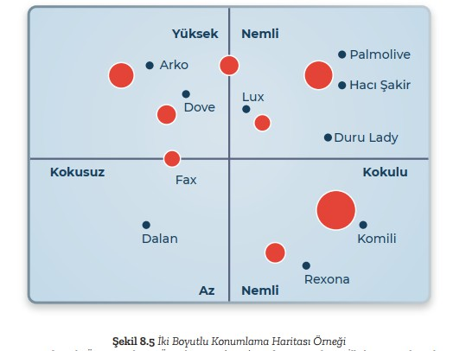
8. PAZAR KONUMLAMASI

Slide 38
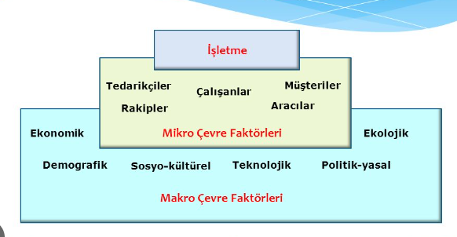
Pazarlama Yönetiminde Çevresel Faktörler

Slide 39
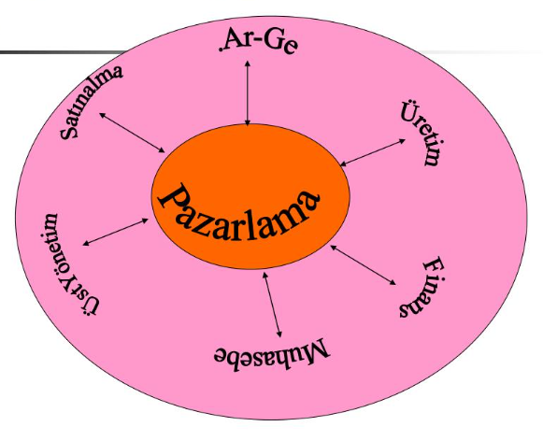
İşletmenin İç çevre faktörleri

Slide 40
Mikro Çevre Faktörlerinin Analizi
Pazarlama çevresi dâhilinde, işletmeye daha yakın olan ve makro çevre faktörlerine kıyasla daha kolay etki altına alınabilen unsurlar mikro çevre unsurlarıdır.
Mikro çevre unsurları; müşteriler, tedarikçiler, rakipler, aracılar, çalışanlar ve pay sahiplerinden meydana gelmektedir.

Slide 41
Müşteriler
Kontrolü en güç çevre elemanlarından birisi müşterilerdir. Her geçen gün artan firma ve piyasaya giren yeni ürünler ile müşteriler oldukça çok sayıda seçenek ile karşı karşıya kalmaktadır. Ancak artan firma ve ürün sayısına karşılık, müşteri sayısı aynı hızda artmamaktadır. Bu durum firmaların hayatta kalmak için birbirleri ile yarıştığı zorlu bir rekabet ortamını doğurmaktadır.
İşletmelerin, işlemlerini gerçekleştirebilecekleri 5 çeşit müşteri pazarı bulunmaktadır.
1. Tüketici pazarları: Ürün ve hizmetleri, kişisel tüketim amacıyla satın alan bireylerden ve hane halkından oluşmaktadır.
2. Üretici pazarları: Ürün ve hizmetleri kendi üretim süreçleri için satın alanlardan oluşmaktadır. 3. Satıcı pazarları: Ürün ve hizmetleri belli bir kar marjıyla yeniden satmak için alan işletmelerden oluşan pazarlardır.
4. Hükümet Pazarları: Kamu hizmeti üretmek veya bu ürün ve hizmetleri ihtiyaç duyan kişilere transfer etmek için ürün ve hizmetleri alanlardan oluşmaktadır.
5. Uluslararası Pazarlar: Yabancı tüketicileri, üreticileri, satıcıları ve hükümetleri içine alan, yurtdışında bulunan alıcılardan oluşan pazarlardır

Slide 42
Tedarikçiler
Tedarikçiler üretimin zamanında yapılabilmesi için anahtar unsurlardır.
Her işletme üretimi gerçekleştirebilmek için kaynaklara ihtiyaç duyar, tedarikçiler, işletmelerin ürün ve hizmet üretiminde kullandıkları kaynakları sağladıkları kişi ya da kuruluşlardır. Örneğin, Eti firması çikolata üretimi için kakao, süt, şeker gibi malzemelere ihtiyaç duymaktadır. Eti firmasına bu malzemeleri sağlayanlar, Eti firmasının tedarikçileridir.
Zamanında temin edilemeyen hammadde kısa vadede satışları, uzun vadede ise müşteri memnuniyetini olumsuz olarak etkileyecektir. Bu nedenle, tedarikçilerin, düzenli ve gerekli her zamanda Eti’nin üretim için ihtiyaç duyduğu sütü temin etmeleri gerekmektedir.
Tedarikçilerin sektördeki konumu, büyüklüğü, güçlü olup olmaması, diğer rakiplerle ilişkileri ve işletmenin tedarikçi firmalarla olan sözleşme şartları pazarlama çabalarının sonuçlarını etkiler.

Slide 43
Rakipler
İşletmeler bulundukları pazarlarda kendi ürünleri ile benzer veya ikame mal ve hizmet üreten diğer işletmeler ile rekabet halindedir. Bu rakipler mevcut ve muhtemel rakipler olabilirler.
İşletmeler tüketicilerin ihtiyaçlarını rakiplerinden daha iyi belirleyerek, rakiplerinin önüne geçebilirler, bu nedenle hem tüketicilerin ihtiyaçlarını doğru bir şekilde belirlemek için çalışmalar yürütülmeli hem de rakip işletmelerin izledikleri stratejiler yakından takip edilerek gerekli önlemler alınmalıdır.

Slide 44
Aracılar
Aracılar, tedarikçiler ve nihai alıcılara işletme ürünlerinin tanıtılmasını, satılmasını ve dağıtımını sağlayan işletmelerdir.
Örneğin: bayiler, dağıtıcılar, komisyoncular, kredi veren kuruluşlar, taşıma ve depolama firmaları aracı olarak faaliyet gösterebilmektedir. Bu tür aracı firmaların konumu, sayısı, gücü ve onlarla yapılan anlaşmalar işletmelerin rekabet gücünü etkiler.

Slide 45
Çalışanlar ve Pay Sahipleri
Pazarlamanın amacı müşteri sağlamaktır. Müşteri tatmininin sağlanmasında en önemli rolü sütlenen taraf ise işletmeler açısından önemli bir rol oynayan, iç müşteriler olan çalışanlardır.
İşletmeler çalışanlarına iyi bakmak ve iş tatminlerini sağlamanın yanında rakiplerin çalışanlarına oranla eksiklerini giderici ve geliştirici programlara daha fazla ağırlık vermek zorundadır.
Pay sahiplerinin beklentileri, işletmenin geleceğine bakış açıları, başarıyı değerleme kriterleri ve yöneticilerle olan ilişkileri gibi hususlar, dolaylı olarak pazarlama yönetimlerinin karar ve uygulamaları üzerinde etkili olur.
Müşteri tatmini yükseltmek isteyen bir pazarlama yöneticisi olarak, çalışanların motivasyonunu arttırmaya yönelik alınabilecek önlemleri yorumlayınız.

Slide 46
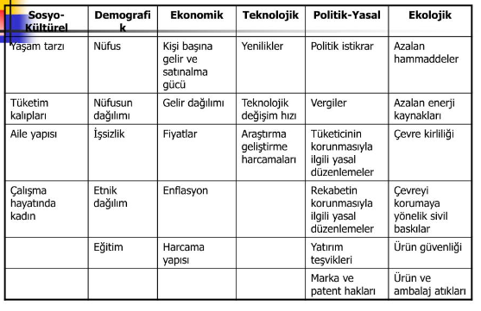
Makro Çevre Faktörleri

Slide 47
Sosyo-Kültürel Faktörler
Sosyo kültürel etmenler, gelenek görenekler, örf ve adetler vasıtası ile pazarlamayı etkilemektedir. Bir ürünün pazarlanması ile ilgilenenler, bu çevre ve bu çevredeki değişmelerin pazarlama kararları üzerindeki etkilerinin ne olduğunu ve ne olabileceğini tahmin edebilmeli ve bu tahminlere dayalı olarak önlem alabilmelidirler.
Kültürel çevre toplumun temel değerlerini, algılamalarını, tercihlerini ve davranışlarını etkileyen kurum ve diğer güçlerden oluşur. Pazarlama yöneticileri ürün veya hizmetlerini pazarlayacakları pazarların kültürel değerleri konusunda kesin ve yanlışsız bilgiye sahip olmalıdırlar, çünkü bir toplumun kültürel değerlerinin kabul edemeyeceği bir ürünü satmaya çalışmak yapılabilecek en vahim hatalardan biridir.
Örneğin, Müslüman ülkelere gıda ürünü pazarlayan batılı firmalar, ürünlerinin ambalajların da domuz ve domuz yağı içeren hiç bir madde bulunmadıklarını her zaman belirtmektedirler. Bu durumun temel nedeni kültürel değerlerle ilişkindir

Slide 48
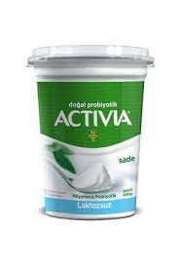
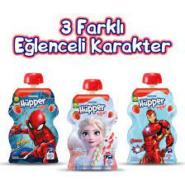
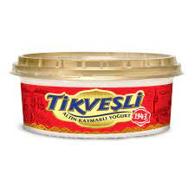
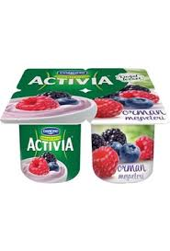
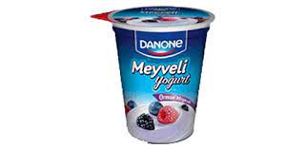
Yaşam Tarzı
İnsanların özellikle modern dünyada günlük yaşamlarında neyi, niçin yaptıklarını ve yaptıkları şeylerin kendileri ve başkaları için ne anlama geldiğini anlatmada yardımcı lan bir kavramdır.
Günlük yaşantıda paralarını ve zamanlarını nasıl harcadıkları ile ilgilenen bir kavramdır.
Kişiden kişiye değişmekle birlikte, belirli kültürel ortak özelliklere sahip sosyal gruplarda modern dünyanın kurallarla yaşama biçiminin sonucu olarak, ortak yaşam tarzları oluşmaktadır. Tüketim eylemleri yani tüketim kültürü yaşam tarzlarının belirlenmesini ve izlenmesinin önemini vurgulamaktadır.

Slide 49
Aile Yapısı
Örn. Toplumda çekirdek ailesi yapısı yaygınlaşmakta, ancak aile büyükleri ve diğer aile bireyleriyle süren iletişim, yardımlaşma ve kararlara katılma gibi hususları önemi kalmaya devam etmektedir.
Bu durum pazarlama yöneticilerinin toplumun aile yapısı bakımından gelişmişlik derecesini iyi anlaması ve örneğin çekirdek aile yapısına hitap eden pazarlama stratejilerini uygulamaları gerektiğini gösterir.
Ailede çalışan kişi sayısı ve akrabalık bağları da önemlidir.
Ailede çalışan kişi sayısı arttıkça tüketim eylemlerinde bireysel kararların ağırlığının artması ve örn. ev eşyası tüketimi ile seyahat ve dinlenme gibi bazı tüketim eylemlerinde de müşterek karar alınması beklenir.
Çalışma hayatında kadın sayısının artması gıda, giyim, ve kozmetik sektörlerinde faaliyet gösteren işletmeler açısından ne tür Pazar fırsatları ya da tehditleri oluşturabilir ?

Slide 50
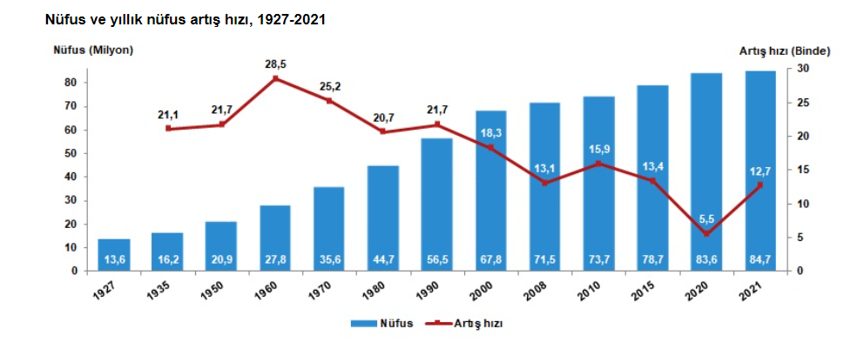
Demografik Faktörler
Nüfus ve Nüfus Dağılımı:
Gelişmiş ülkelerde nüfusun azaldığı gözlenmekte, gelişmekte olan ülkelerde ise nüfusun arttığını görülmektedir.
Gelişmiş ülkelerdeki yaşanan nüfus azalması, içeriye beyin göçü ve bir yandan artan yenilik sayıları gelecek yıllar açısından pazarlama çevresini nasıl değiştirmektedir?

Slide 51
İşsizlik ve Eğitim:
İşsizlik pazardaki talep miktarı ile ürün ve hizmetlerin niteliğiyle ilgili talebi doğrudan etkileme gücüne sahip bir demografik faktördür.
Azgelişmiş ve gelişmekte olan ülkelerde işsizlik önemli boyutlara ulaşır ve ürün ve hizmetlere yönelik talep de daralma görülür.
Tüketici eğitim düzeyi talebi etkiler. Eğitim düzeyi arttıkça beraberinde gelir de artıyorsa, bireyin toplum içerisindeki sosyal statüsü değişmekte ve dolayısıyla tüketim kalıpları ve harcama biçimi de farklılaşmaktadır.

Slide 52
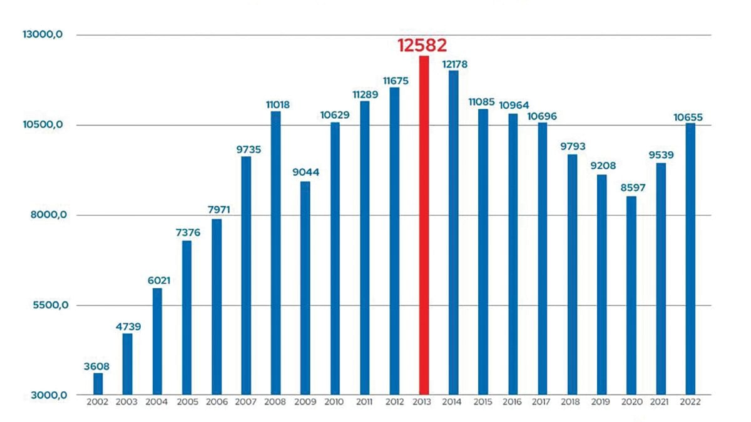
Ekonomik Faktörler
Kişi başına gelir ve satın alma gücü:
Kişi başına gelir hem zenginlik göstergesi hem de talebi etkileyen bir kriterdir. Kişi başına gelirle birlikte kullanılabilir kişisel gelir (Kişilerin ödedikleri gelir vergisi çıktıktan sonra kalan gelirdir) ve isteğe bağlı satın alma (zorunlu ihtiyaçları karşılamak amacıyla harcanan rakamdan sonra kişisel kullanılabilir gelirden elde kalan kısımdır) gücü de izlenmelidir.
Gelir Dağılımı
Enflasyon: gelir dağılımını etkileyen ekonomik faktördür.
Fiyatları ekiler
Harcama Yapısı: Kişi veya aile gelirinin gıda, giyim, barınma,
Eğlenme ve gelişim gibi ihtiyaçlar arasındaki dağılımıdır.

Slide 54
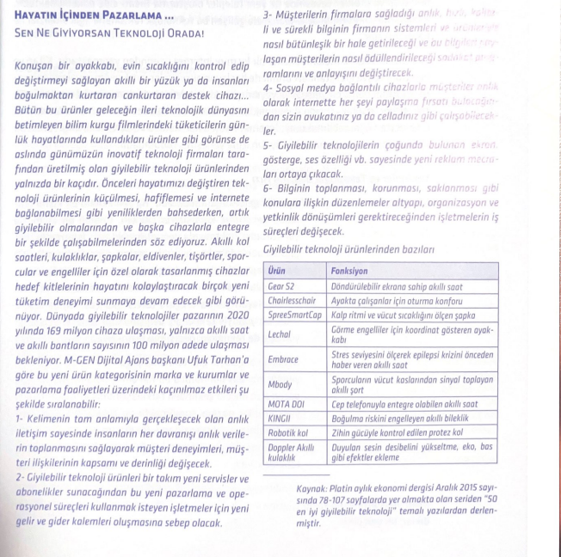
Teknolojik Faktörler
Yenilikler ve teknolojinin değişim hızı
‘Yaratıcı yok etme’
Araştırma Geliştirme Harcamaları

Slide 55
Politik ve Yasal Faktörler
Ülkedeki ticari ve yasal ilişkilerin gelişmesine paralel olarak yasal düzenlemeler de gelişmekte ve zaman içinde değişmektedir.
Politik istikrarın çok fazla olmadığı ve yönetim geleneğinin yerleşmediği pazarlarda pazarlama stratejileri yönetimsel kararları göz önünde bulundurarak alınmalıdır.
Vergiler politik istikrarı olan ve yönetim geleneği açısından yasal kurumları yerleşik olan ekonomilerde vergiler de istikrarlı hale gelmiş sayılır.
Tüketici korunmasıyla ilgili yasal düzenlemeler- 28 kasım 2013 tarihinde Tüketicinin Korunması Hakkında Kanun yenilenmiştir.
Rekabetin korunmasıyla ilgili yasal düzenlemeler
Marka patent hakları
Kişisel Verilerin Korunması Hukuku

Slide 56
Ekolojik Faktörler
Çevrenin aşırı kirlenmesi, kirlenmenin etkilerinin hissedilmesi işletme ve pazarlama yönetimlerinin makro çevre faktörlerinden ekolojik faktörler konusunda daha fazla eğilmesini gerektirir.
Fazla üretim, gereğinden fazla enerji kullanımı, enerjiye dayalı tüketim maddelerinin artması, sürekli üretim
Ürün Güvenliği
Ürün ve Ambalaj Atıkları

Slide 57
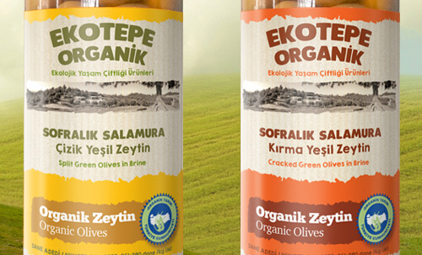
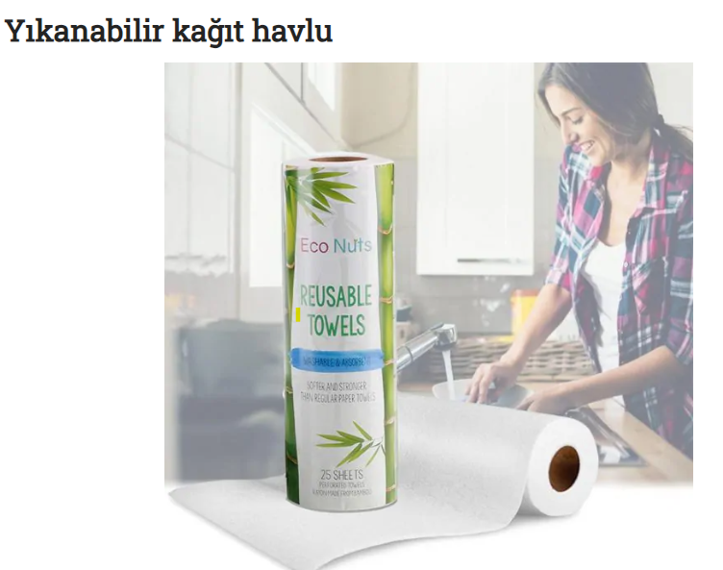
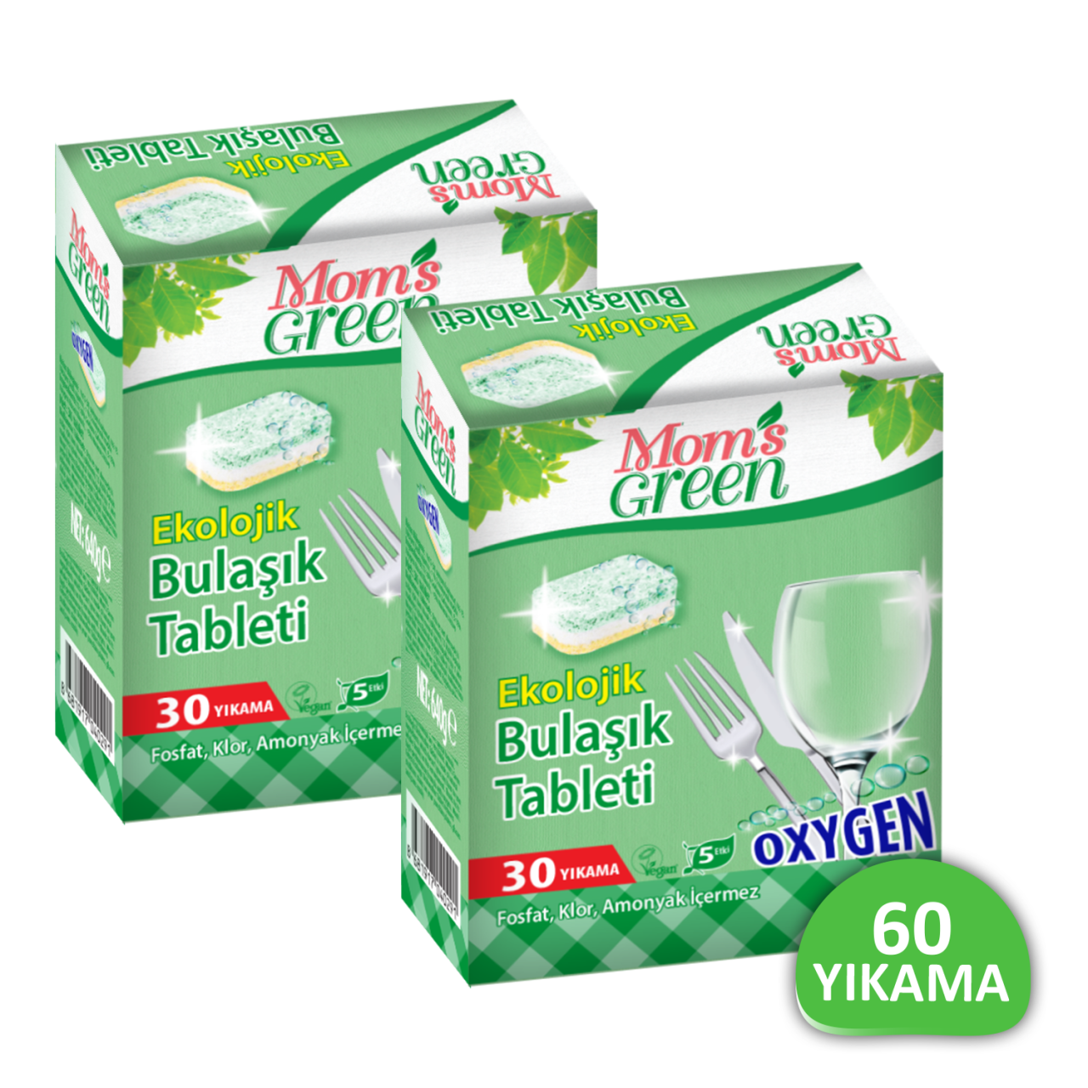
https://youtu.be/4Xa3s9bW3Xs
https://www.garantibbva.com.tr/kartlar/cevreci-bonus

Slide 58
Bebek ürünleri üreten bir firmanın pazarlama yönetimine pazarlama çevre faktörleri ve Pazar fırsatlarının analizi açısından sunabileceğiniz öneriler neler olabilir ?

